Slide 1
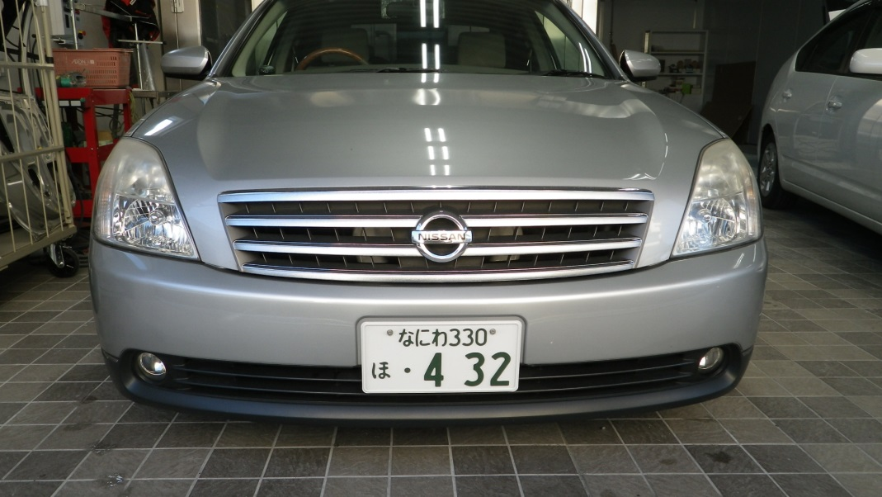
ヘッドランプレンズのコーティング施工例を ご紹介致します。
ヘッドランプレンズコーティング前
左レンズの黄ばみを確認

Slide 2
実車にて施工
右レンズの黄ばみを確認
①フロントバンパーの取り外し

Slide 3
フロント・バンパー取り外し
レンズをコーティングしやすくするためバンパーを外します。

Slide 4
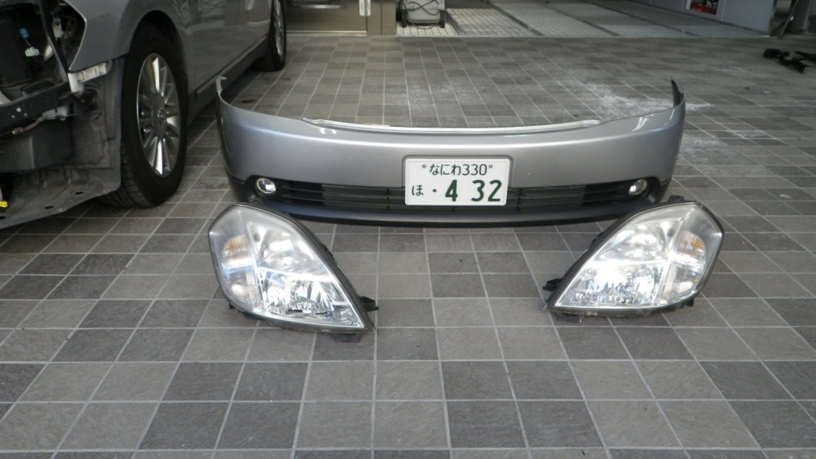
ヘッドライト取り外し
ヘッドランプを取り外し
レンズ表面を磨き

Slide 5
コーティング前の下地処理
左磨き施工済み
右磨き施工済み

Slide 6
コーティング完了
コーティング準備
コーティングします。

Slide 7
仕上げ磨き
ランプ・バンパー取り付け完成

Slide 8
右・仕上がり完成
左・仕上がり完成

Slide 9
お車のヘッドランプレンズ気になりませんか？
ﾍｯﾄﾞﾗﾝﾌﾟﾚﾝｽﾞｺｰﾃｨﾝｸﾞ施工料
左右セット２７，０００円（税込）より
施工日から１年間保証付き
作業時間：１日～（２日掛かる場合がございます）
注：レンズの内側に曇りや傷がある場合は施工事例とは違った仕上がりがある場合があります。詳しくはスタッフにお問い合わせください。
株式会社ミツワ
オートサービス本店
兵庫県川西市久代 1-8-33
072-758-0850
072-758-5522

